Slide 1
2월 5일 아침문제

Slide 2

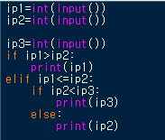
1. 다음 요구사항에 따라 프로그램을 작성해보시오.
I 요구사항 I
세 개의 양의 정수를 입력 받아, 가장 큰 수만 출력하는 프로그램을 작성해보자.

Slide 3
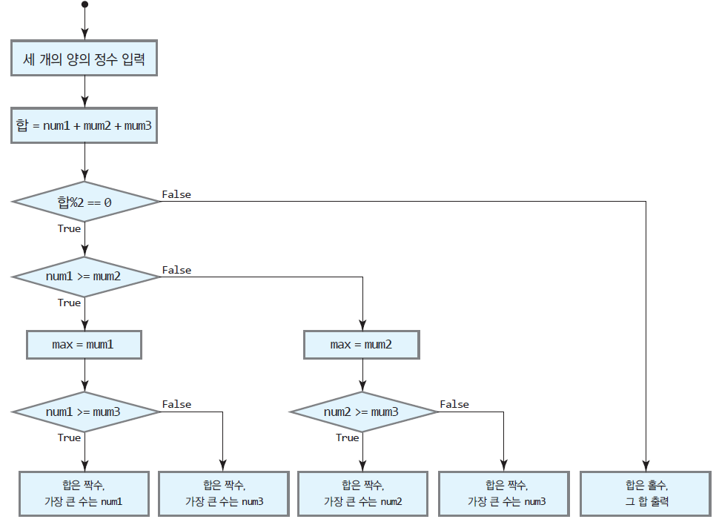
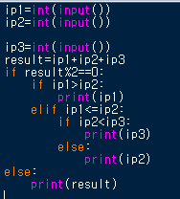
2. 다음 요구사항에 따라 프로그램을 작성해보시오.
I 요구사항 I
세 개의 양의 정수를 입력 받아 그 합이 짝수이면 가장 큰 수를 출력하고, 홀수이면 그냥 그 합을 출력하는 프로그램을
만들어보자.
I 문제 해결 알고리즘 I

Slide 4
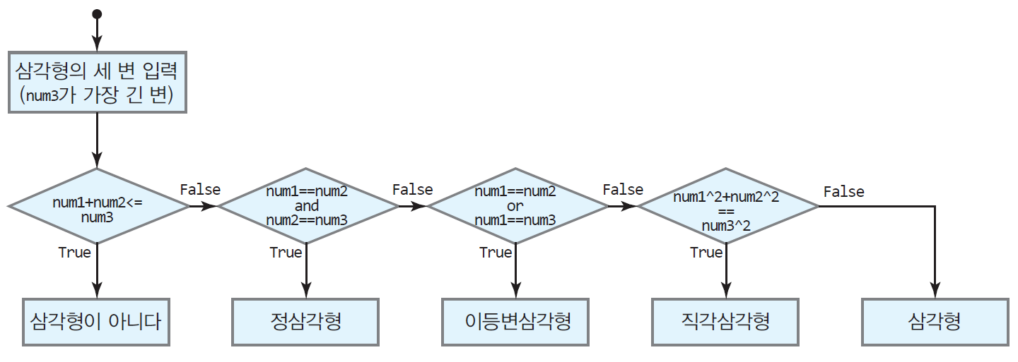
3. 다음 요구사항에 따라 프로그램을 작성해보시오.
I 요구사항 I
세 변을 입력하면 삼각형이 성립하는지, 성립한다면 어떤 삼각형인지 판단해주는 프로그램이다. 가장 긴 변보다 나머지
두 변의 합이 작거나 같다면 삼각형이 아니고, 세 변의 길이가 같다면 정삼각형이고, 두 변의 길이가 같다면 이등변삼각형이고,
가장 긴 변의 제곱이 나머지 변의 제곱의 합과 같다면 직각삼각형이고, 위의 조건이 성립하지 않으면 일반삼각형이다.
프로그램을 작성해보자.
I 문제 해결 알고리즘 I

Slide 5
4. 다음 요구사항에 따라 프로그램을 작성해 보시오.
I 요구사항 I
사과는 1,000원, 포도는 3,000원, 배는 2,000원, 귤은 500원에 파는 과일가게가 있다.
이 가게는 포도를 3송이 이상 사면 총 금액의 10%를 할인해주며, 귤은 10개당 2개를 덤으로 준다.
사용자로부터 어느 과일을 살 건지 물어본 후 사용자가 원하는 과일의 총 금액을 계산해주는
프로그램을 작성해 보자.
출력은 사용자가 구입한 과일의 종류와 개수 각 과일에 대한 가격 그리고 총 가격을 알려준다.
I테스트I
구입하려는 과일의 이름을 입력하세요. (입력을 종료하려면 q를 입력)포도
구입하려는 과일의 개수를 입력하세요. 5
구입하려는 과일의 이름을 입력하세요. (입력을 종료하려면 q를 입력)귤
구입하려는 과일의 개수를 입력하세요. 10
귀하는 포도 -> 5 : 금액 10500 귤 -> 22 : 금액 10000 총 금액 20500 를 구입했습니다.

Slide 6
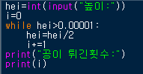
다음의 요구사항에 따라 프로그램을 작성하라.
I 요구사항 I
공을 일정 높이에서 던졌을 때, 원래의 높이의 1/2만큼 튀어 오른다고 한다.
그러다가 높이가 0.00001m보다 낮으면 튀어 오르지 않는다.
while문을 이용해서 다음 프로그램을 작성해보자.
I 테스트 I
>>>
높이를 입력하세요(m): 30
공이 튀긴 횟수는 21 회입니다.
>>>

Slide 7
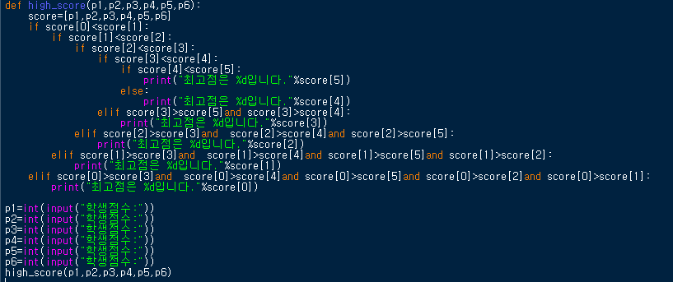
6명의 학생이 시험을 치렀다. 각 시험 점수를 score라는 리스트에 넣고 이에 대해 최고점을 구하는 함수를 for문을 이용해서 작성해보시오. (함수이름: high_score)
I 테스트 I
>>>
최고 점수는 100 점 입니다.
>>>

